Slide 1
Jakie mamy prawa?
KONWENCJA O PRAWACH DZIECKA

Slide 2
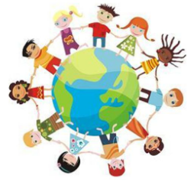
Wiesz, że:
Każdemu dziecku, niezależnie od koloru skóry, wyznania czy pochodzenia, przysługują takie same prawa? - PRAWA DZIECKA.

Slide 3
Dlaczego Polska jest nazywana Ojczyzną Praw Dziecka?
To Polska była pomysłodawcą uchwalenia
Konwencji o prawach dziecka
to międzynarodowa umowa
są w niej opisane prawa dziecka.
Konwencja została przyjęta 20.11.1989r. przez Zgromadzenie Ogólne Organizacji Narodów Zjednoczonych, podpisana przez 195 krajów.

Slide 4
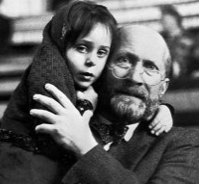
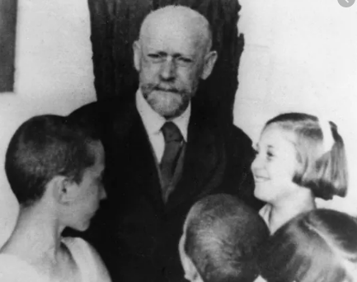
Inspiracją dla twórców projektu Konwencji były idee wychowawcze Janusza Korczaka!!!
domagał się godnego traktowania dziecka
jako jeden z pierwszych na świecie odważnie upomniał się o prawa dziecka, nazwano go pierwszym Rzecznikiem Praw Dziecka.
„Nie ma dzieci, są ludzie”
- to jego motto

Slide 5
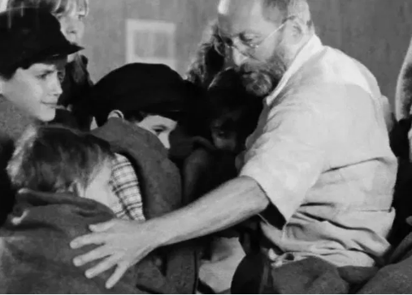
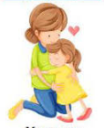
Wg Korczaka dziecko ma prawo:
do bycia sobą,
do dnia dzisiejszego,
do popełniania błędów, do łez,
do wypowiadania swoich myśli,
do szacunku,
do miłości…

Slide 6
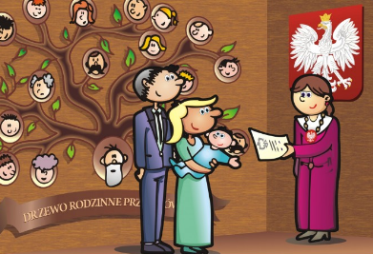
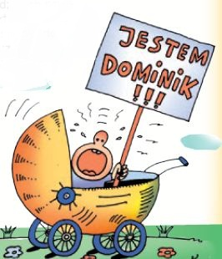
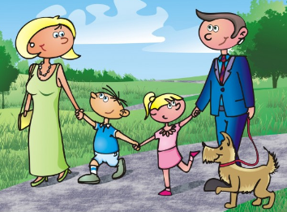
Według Konwencji o prawach dziecka masz prawo do:
Życia i tożsamości czyli: imienia, nazwiska, obywatelstwa
Wychowania w rodzinie

Slide 7
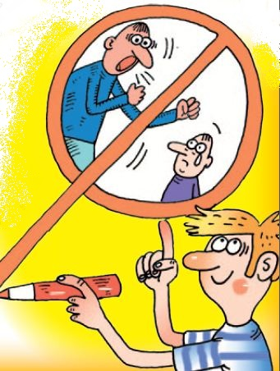
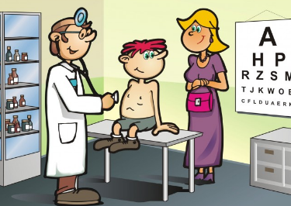
Według Konwencji o prawach dziecka masz prawo do:
Ochrony przed przemocą fizyczną, psychiczną i zaniedbaniem
Godnych warunków rozwoju, własnego miejsca w domu
Leczenia

Slide 8
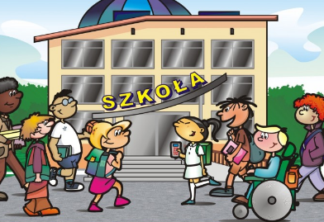
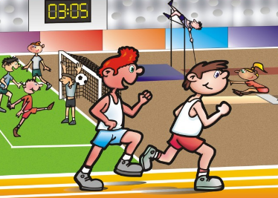
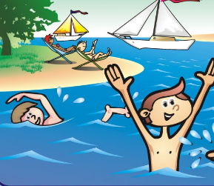
Według Konwencji o prawach dziecka masz prawo do:
Edukacji, dostępu do kultury i rozwijania zdolności
Odpoczynku, czasu wolnego i zabawy

Slide 9
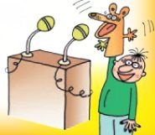
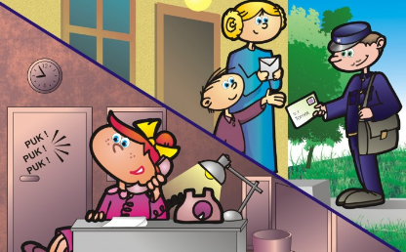
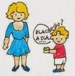
Według Konwencji o prawach dziecka masz prawo do:
Wyrażania własnych poglądów
Prywatności, tajemnic
Zadawania pytań

Slide 10
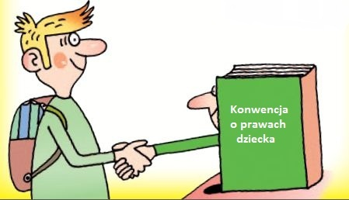
Według Konwencji o prawach dziecka masz prawo do:
Znajomości swoich praw i powoływania się na nie
Jeśli jesteś niepełnosprawny - masz prawo m.in. do: rehabilitacji, edukacji, integracji społecznej, opieki zdrowotnej.

Slide 11
Zapamiętaj
Dziecięcy Telefon Zaufania Rzecznika Praw Dziecka (800 12 12 12) – dla dzieci, które potrzebują pomocy, są krzywdzone. Działa całodobowo i bezpłatnie.
Numer alarmowy 112 – gdy znajdziesz się w niebezpiecznej sytuacji
20 listopada to

Slide 12
Źródła
https://www.unicef.pl/Wspolpraca-ze-szkolami/Materialy-dydaktyczne/Prawa-dziecka
https://eurotest.pl/home/52-prawa-dziecka.html
https://www.wykop.pl/link/3863045/dzis-oficjalna-rocznica-smierci-janusza-korczaka-pioniera-walki-o-prawa-dzieci/
https://www.gov.pl/web/rodzina/konwencja-o-prawach-dziecka
https://www.printoteka.pl/ck/materials/item/4695
Opracowała: Hanna Obarska

